Slide 1
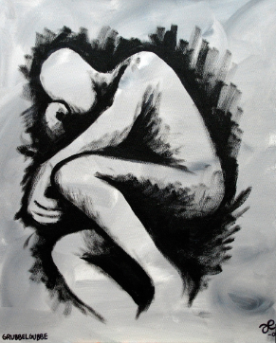
Gör vi ”Kloka kliniska val”?
3/10 2023
Martin Serrander
Specialist inom internmedicin, kardiologi och klinisk fysiologi
Medicinkliniken, Nyköpings lasarett
Ordförande i Svenska Läkaresällskapets arbetsgrupp ”Kloka kliniska val”
Notes:
Presentation- tack för inbjudan. Alltid trivts inom klinisk fysiologi, specialite som präglats av nyfikenhet vetgirighet
Titel med viss undermening. Vi gör mycket klokt men finns utrymme för förbättring

Slide 2
Patientfall
Däremot sågs tillväxt av en liten lungnodulus varför ny SVF remiss till regionalt Diagnostiskt center utfärdas med frågeställning ”cancer av okänt ursprung”. Lungläkare konsulteras som rekommenderar komplettering med PET-DT som utförs och är normal.
En 81-årig f.d. rökande kvinna med välsubstituerad hypothyreos söker sin vårdcentral p.g.a. smärtor från vänster ljumske. Smärtorna beskrivs som huggande och är värre i sittande. Ibland har benet vikt sig när hon gått. Sista dygnet har hon haft lösa avföringar och hon har kräkts vid ett tillfälle. I status noteras palpationsömhet i bukens nedre vänstra del. Hon remitteras till akutmottagningen med frågeställning inklämt ljumskbråck. Vid undersökning på akuten noteras, frånsett ömheten i buken, även rörelseutlöst smärta från vänster höft, vid böjning och rotation i höftleden.
Endoskopiskt ultraljud med biopsi av duodenaldivertikeln visar enbart benigna celler. Fem månader senare utförs kontroll med MR pankreas, MRCP och DT thorax. Förändringarna i pankreas är oförändrade varför man avstår ytterligare kontroller med hänvisning till hög biologisk ålder och låg misstanke på cancer…….
Patientens initiala gastrointestinala besvär var snabbt övergående och frånsett fortsatta besvär från vänster höft har hon under hela utredningens gång mått bra. Åtta månader efter att patienten sökte sin vårdcentral första gången skickas remiss för röntgen av vänster höft, vilken visar coxartros.
Patienten utreds därför enligt SVF för misstänkt pankreascancer med MR pankreas, MRCP, datortomgrafi thorax och buk samt tumörmarkörer inkl 5-HIA. Man finner även två oklara förändringar basalt i vänster lunga. Patienten remitteras till regionsjukhus där man vid multidisciplinär konferens bedömer att patienten har en duodenaldivertikel som möjligen har omvandlats till cancer samt en premalign sidogångscysta, s.k. IPMN, i bukspottkörteln.
Patienten genomgår akut datortomografi buk för att utesluta ljumskbråck. Något bråck påvisas inte, däremot en oklar cystisk förändring i caput pancreatis.

Slide 3
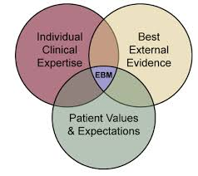
”Evidence based medicine”-räcker inte det?
”Good doctors use both individual clinical expertise and the best available external evidence, and neither alone is enough. Without clinical expertise, practice risks becoming tyrannized by external evidence, for even excellent external evidence may be inapplicable to or inappropriate for an individual patient.”
Sackett et al BMJ volume 312, 13 Jan 1996

Slide 4
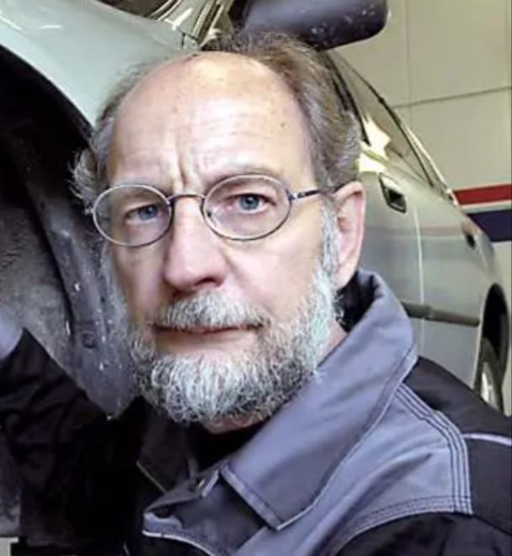
Kloka kliniska val?
Notes:
Kloka kliniska val-vad betyder det? Vanligt med begrepp som snabbt blir floskler. Riktlinjer passar sig bra för unga med en åkomma. När jag blivit tillfrågad-kommit att tänka på en bilmekaniker som tog hand om min risiga SAAB. Han kunde mkt om bilar komb med en osviklig känsla för vad som skulle repareras och vad som skulle lämnas

Slide 5
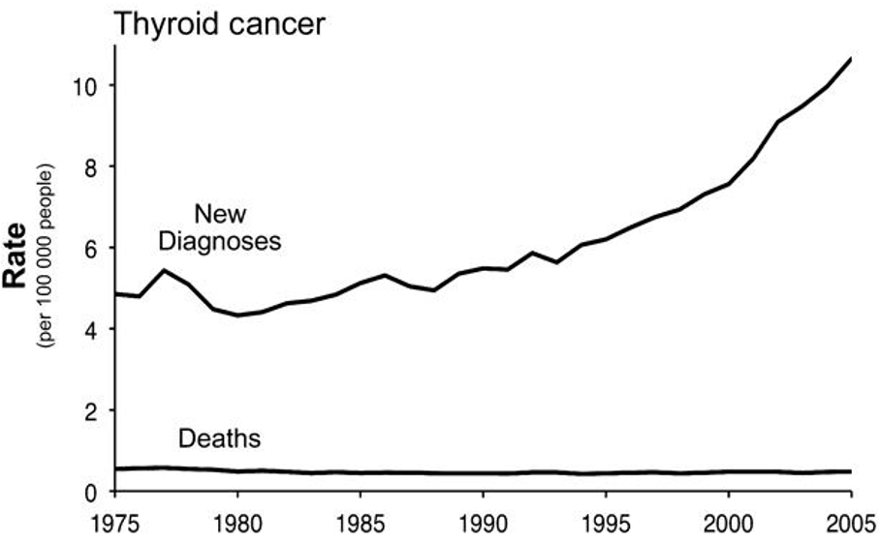
Diagnostik medför inte alltid nytta för patienten och kan ställa till skador
Överdiagnostik och överbehandling tar gemensamma resurser i anspråk som behöver användas till annat…

Slide 6
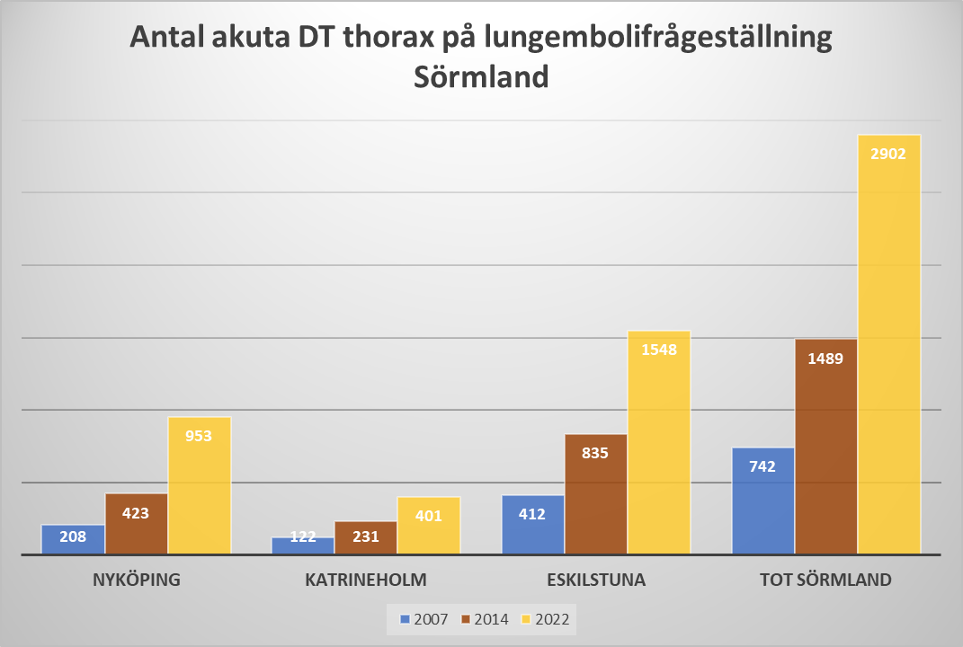
DT thorax med lungembolifrågeställning i Sörmland
Mortalitet över tid
+290%
+360 %
Data: T Fröding rad klin Nyköping
Notes:
Lungembolidiagnostik omdebatterat inom internmedicin

Slide 7
Varför kan vi inte bara följa riktlinjer?
Vi måste börja ta hänsyn till alternativkostnaden i form av undanträngningseffekter vid utformning av riktlinjer….
Om Europeiska riktlinjer för hypertension skulle följas skulle det gå åt 99 GP/100 000 inv (UK) för att endast behandla hypertoni
  Petursson J Evl Clin Pract 2009
Om NICE riktlinjer för livstilsinterventioner skulle följas skulle det gå åt 420 GP/100 000 inv (UK) för endast livsstilsintervention
  Albarquoni- BMJ EBM 2022
I England finns 100 GP/100 000 inv
Fritt inspirerat från Cochrane sustainable Healthcare Welcome | Cochrane Sustainable Healthcare

Slide 8
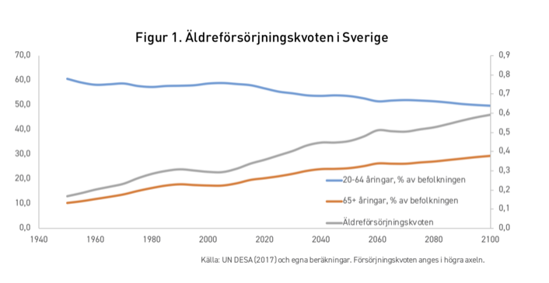
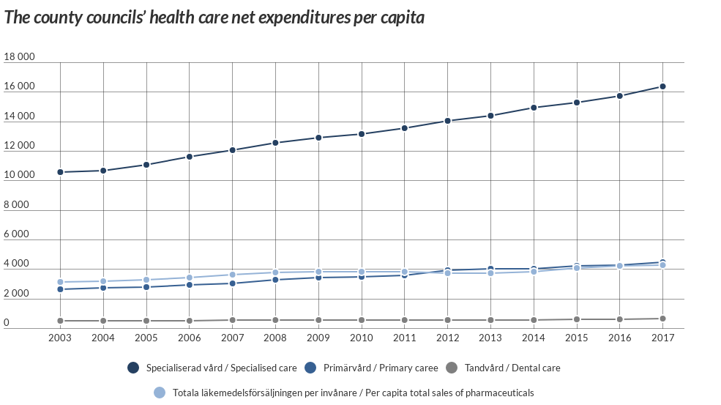
“Ca 20-30 % av det vi gör inom sjukvården medför ingen patientnytta”
yrkesverksamma
sjukhusvården
Äldre

Slide 9
Tidigare projekt i Sverige
”Laborera rätt och lagom”-Nils Tryding- första kursen 1975
”Vårdens svåra val” -95- ledde till prioriteringsutredningen 1997 som angav efter vilka etiska principer som ska vägleda prioriteringar
Öppna prioriteringar I Östergötland och Horisontella prioriteringar i Västerbotten
Onödiga listan- SFAM 2014
Socialstyrelsen-Nationella riktlinjer inkl icke göra
SBU-”Konsten att avstå”
STRAMA
Notes:
Inga nya tankar..

Slide 10
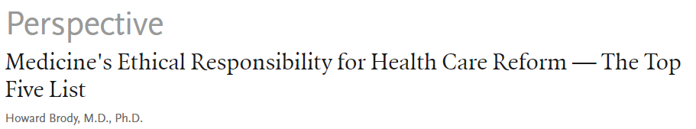
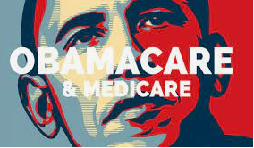

Choosing wisely
-bakgrund
2010
2012

Slide 11

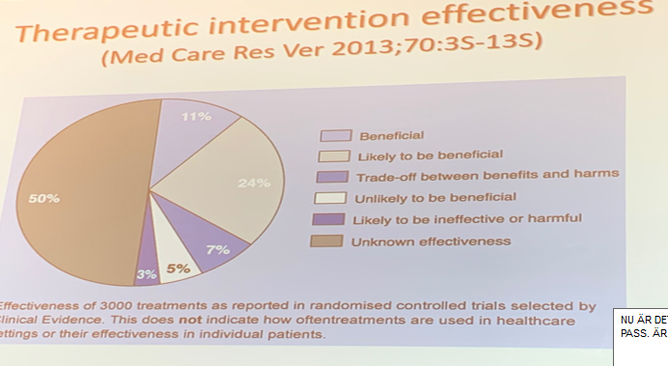
Choosing Wisely- hörnstenar
Ej återupprepning av undersökning/prov som redan är taget
Ej skadligt
Verkligt nödvändigt
Evidensbaserat

Slide 12
Choosing wisely-arbetssätt-arbetssättly-arbetssätt
Initiativet måste härröra från professionen
Varje specialistförening tar fram lista på ”5 saker som läkare och patient borde ifrågasätta”
Understryker vikten av ökad dialog mellan patient och läkare
I många länder kompletterats med informationskampanjer riktade mot allmänheten

Slide 13
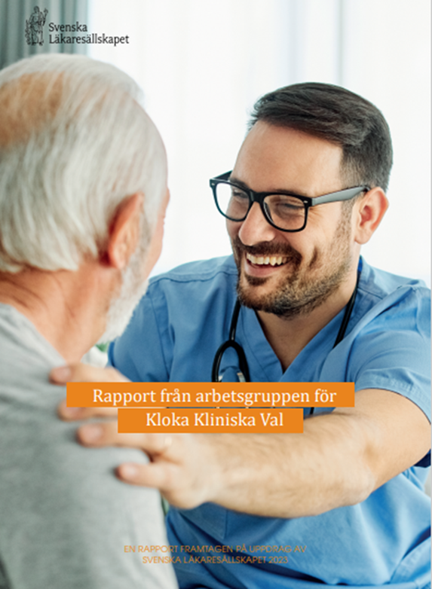
Kloka kliniska val- slutrapport maj 2023
-arbetsgruppens slutsatser
Lågvärdevård utgör ett betydande problem i Sverige
Bakgrunden är komplex och finns på flera nivåer i samhället
Centralt att uppnå förändring i attityder och beteenden hos oss inom vården
Choosing wisely som modell har fått en del befogad kritik men fördelarna överväger
Kloka kliniska val ligger i linje med Svenska Läkaresällskapets övriga projekt och policy

Slide 14
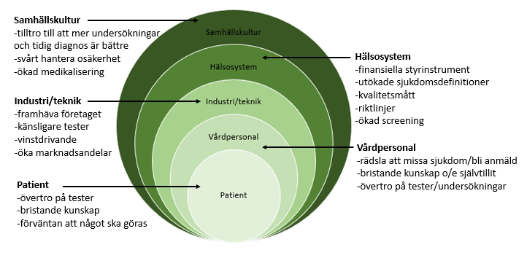
Överdiagnostik och överbehandling
-komplex bakgrund

Slide 15
Orsaker till att vi ibland gör för mycket och möjliga vägar att motverka
-ökat kollegialt stöd
- Utökad dialog med patienter
- Stärka egna förmågan att härbärgera osäkerhet
-Läkemedelsindustrin
-Patientföreningar
-grundutbildningen
-Tillsynsmyndigheter-IVO
-Rekommendationer i riktlinjer
-Egen oro att missa något viktigt

Slide 16
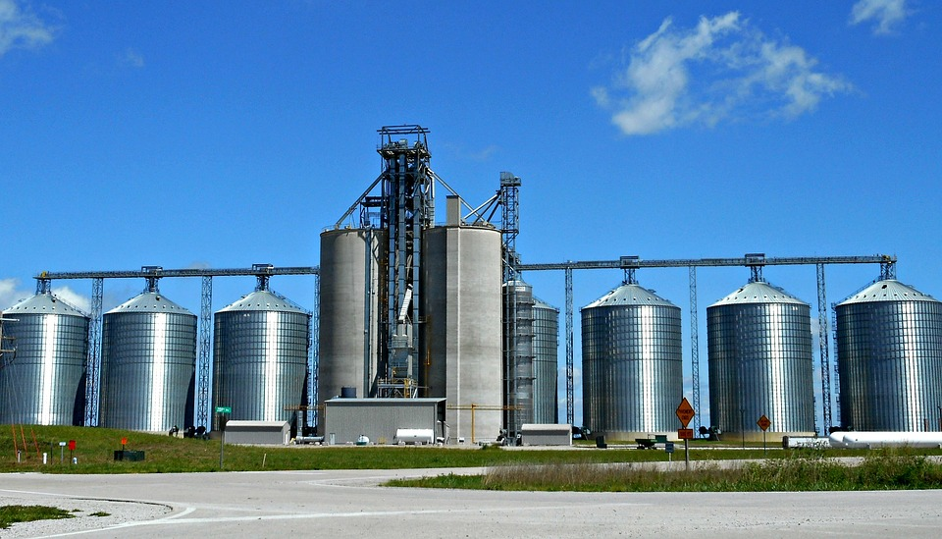

Riktlinjer
Ångest
CVD
KOL
Fetma
Artros
Tyreoidea
Pixabay.com
Notes:
Stuprör og silo pixabay.com

Slide 17
Riktlinjer
Ångest
CVD
KOL
Fetma
Artros
Tyreoidea
Pixabay.com
Notes:
Stuprör og silo pixabay.com

Slide 18
Lågvärdevård inom klinisk fysiologi?
Ekokardiografi hos patient med känd hjärtsvikt som inkommer akut pga försämrad hjärtsviktsbild?
Ekokardiografisk uppföljning/nydiagnostik av blåsljud hos asymtomatiska äldre patienter med multimorbiditet?
Årliga kontroller av aortavidgning hos äldre patienter?
Preoperativ utredning med ekokardiografi och spirometri?
TEE hos patient med bakteriemi där det finns infektionsfokus?
Rutinmässig ekokardiografisk uppföljning av bröstcancerpatienter som behandlas med Herceptin?
Notes:
Studie i USA-kardiologer sämst. Roar mig med att fråga om patienterna vet varför de undersöks. Aortaoperation stor kirurgi- tveksamt med profylaktisk kir > 80 år-patientfall

Slide 19


Gjør kloke valg – pasienten og legen

